Slide 1
,,Otpad preradi – ukras izradi´´

Slide 2
Otpad preradi – ukras izradi
Cilj je bio ukrasiti školu ekološkim i recikliranim ukrasima povodom blagdana u prosincu.
Namjena je bila razviti ekološku svijest učenika te razviti kreativnost.
U projektu su sudjelovali učenici 5.-8. razreda, razrednici i stručni suradnici.

Slide 3
Otpad preradi – ukras izradi
Učenici su se mogli prijaviti u 8 radionica 28.11.2016
Projekt je započeo 30.11.2016.
Oko 12:00 h mogli smo vidjeti sve radove predstavljene u školskom hodniku.

Slide 4
POPIS RADIONICA
Ovo su 8 radionica u koje su se učenici mogli prijaviti

Slide 5
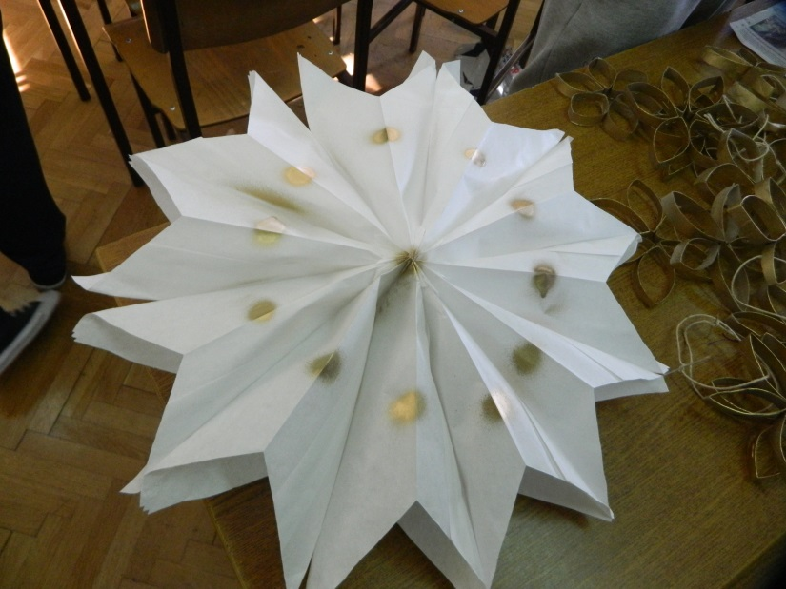
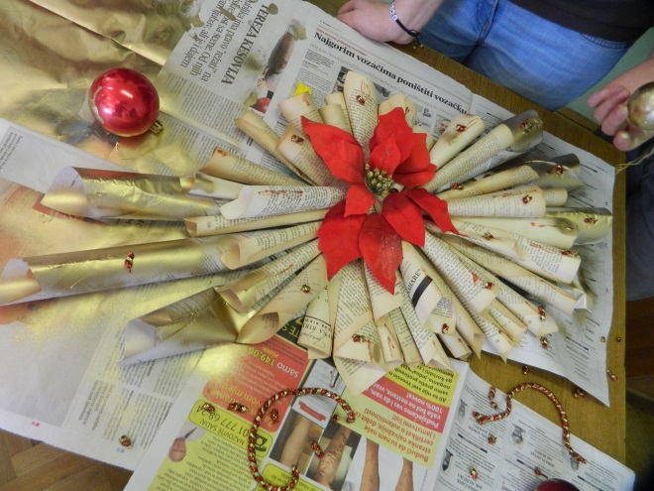
STARI PAPIR
U dogovoru s nastavnicima učenici su donijeli stari papir i izrađivali božićne ukrase od starog papira.
Voditeljice ove radionice bile su nastavnice Marija Rašić i Jelena Korov – Ježić.

Slide 6
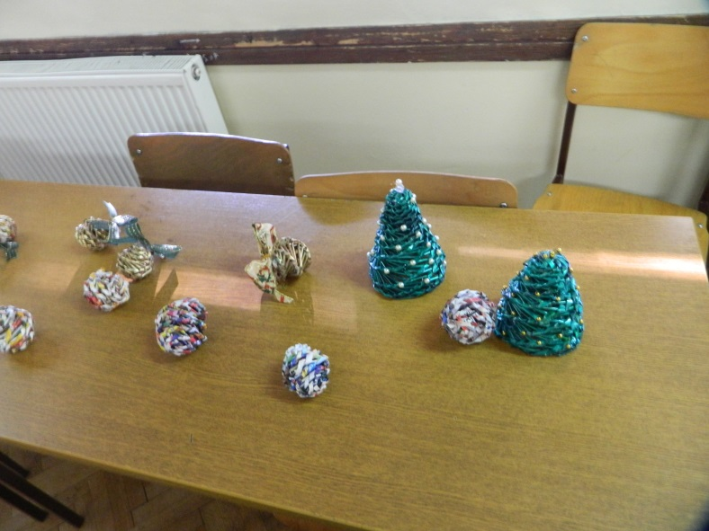
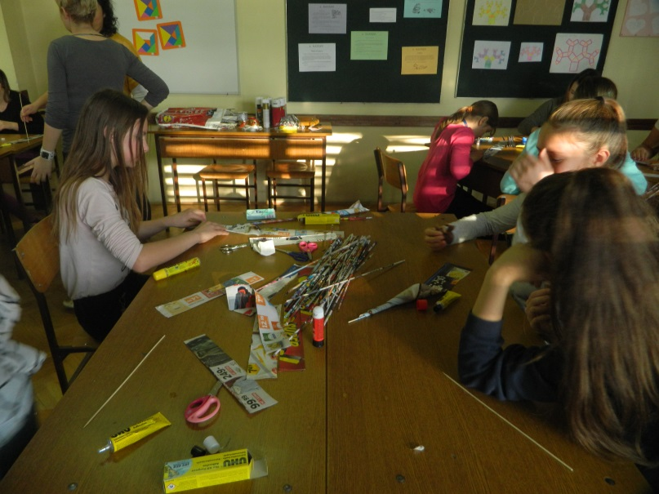
PLETENE KUGLICE I BORIĆI
Učenici su bili oduševljeni izradom pletenih kuglica i borića.
Voditeljice ove radionice bile su nastavnice Dragana Mihajlović i Željka Ađić.

Slide 7
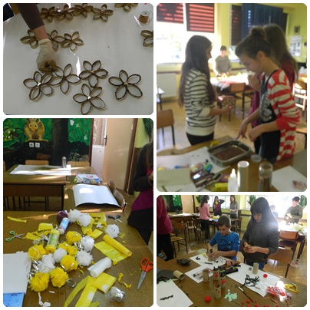
OD KARTONA I PLASTIČNE VREĆICE DO KUGLICE
Učenike je ova radionica zainteresirala jer je vrlo zanimljiva i ukrase je vrlo jednostavno izraditi.
Voditeljice ove radionice bile su Svjetlana Falamić i Vlatka Šereg.

Slide 8
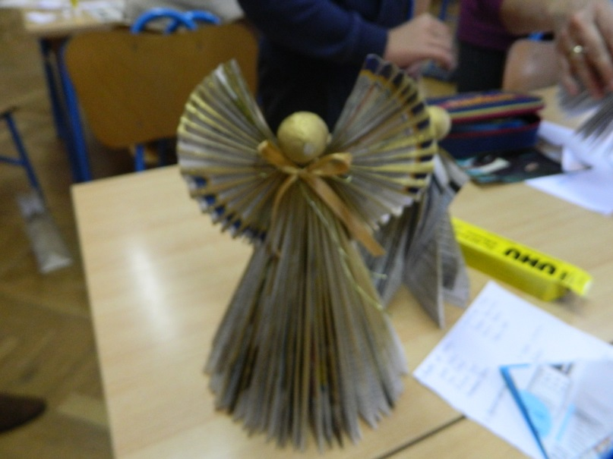
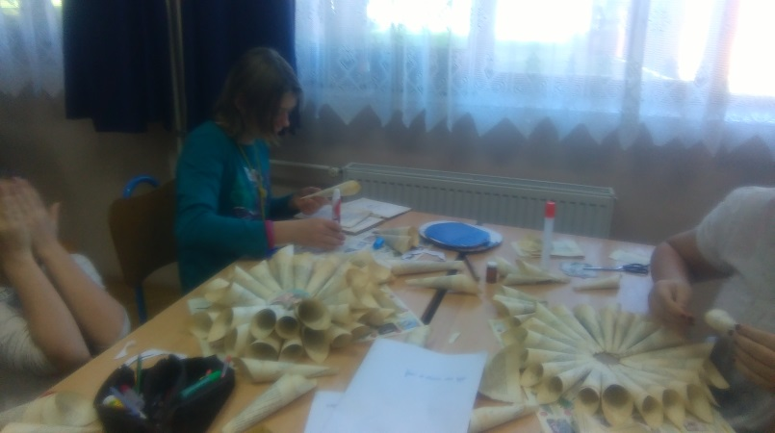
RECIKLIRANA KNJIGA
Učenici i nastavnici ove grupe radili suprelijepe ukrase od starih knjiga te im dali novi život.
Voditeljice ove radionice bile su Renata Kalazić i Ivana Virovac-Bešić.

Slide 9
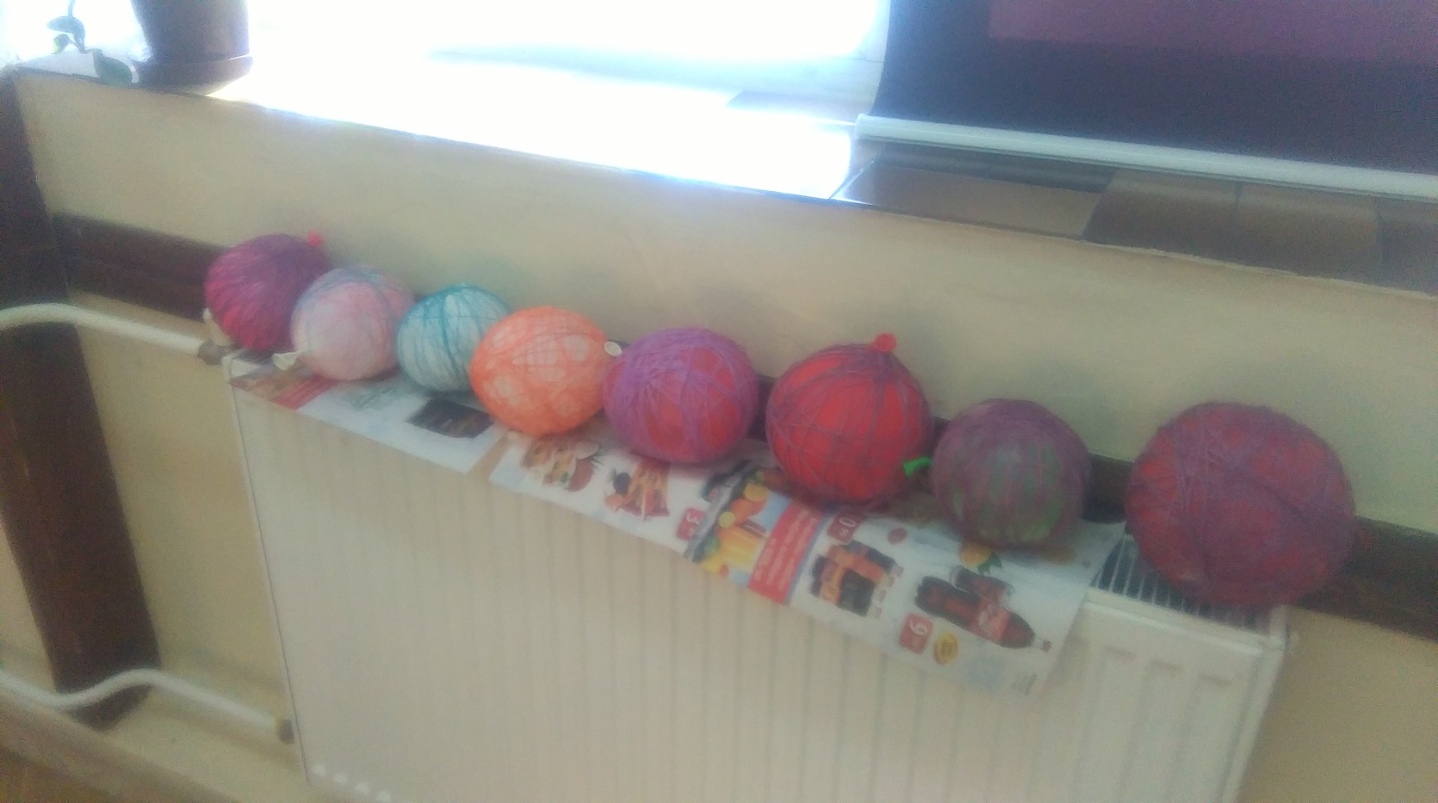
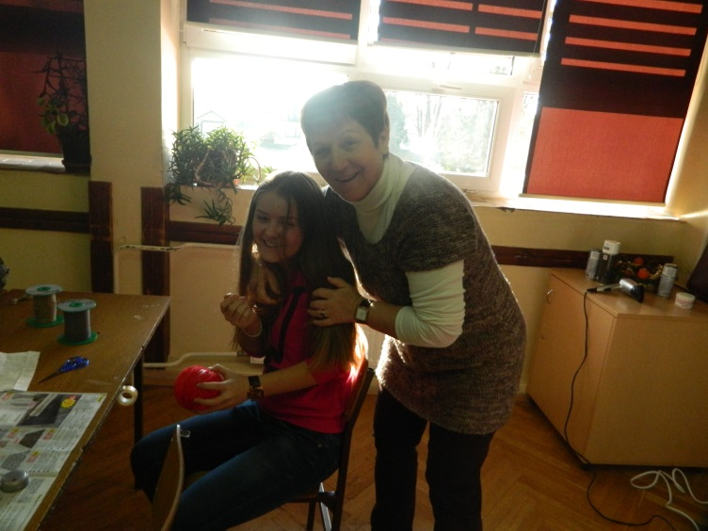
KUGLE OD ŠPAGE
Učenici su koristili špage i konce koje su omotavali oko balona, lijepili štirkom i sušili fenom.
Voditeljice ove grupe bile su Evica Jakić i Nada Birovljević.

Slide 10
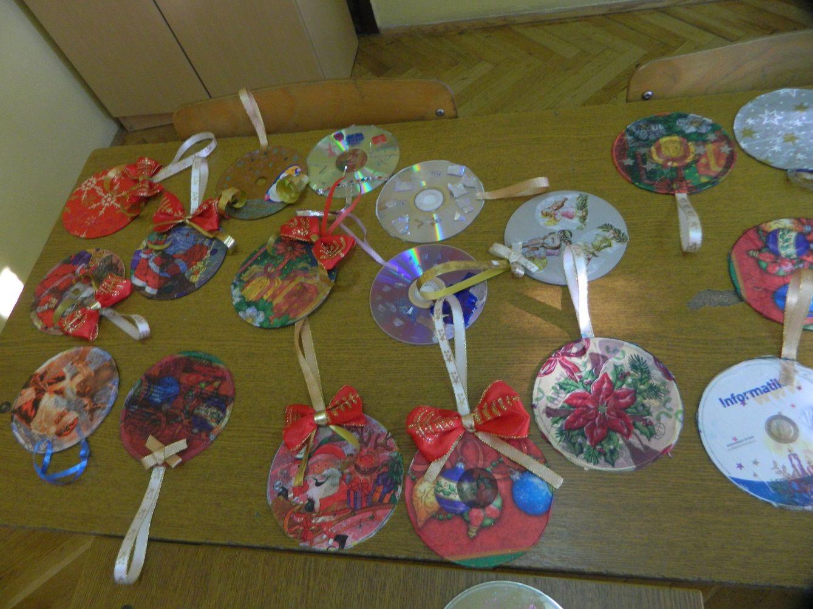
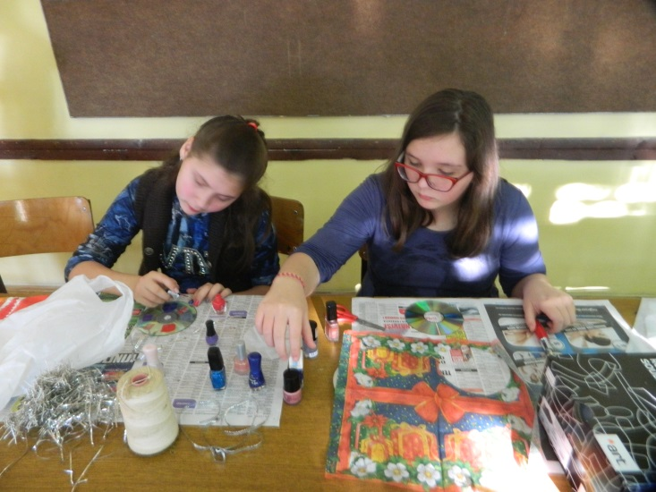
UKRASI OD CD-ova
Učenici ove grupe radili su razne ukrase od CD-ova.
Koristili su salvete, lakove za nokte i stari papir da bi dobili kuglice za jelku.
Voditelji ove grupe bili su Marija Čovčić i Andrija Ivanišić.

Slide 11
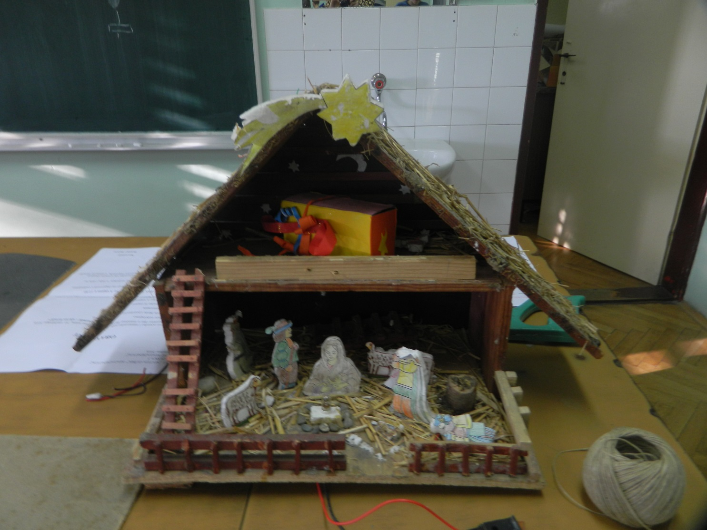
DEKORACIJE OD DRVETA
Učenici su vrlo zadovoljni napravljenim dekoracijama od drveta.
Izrađivali su štalicu i figurice koje su u njoj.
Voditelji ove grupe bili su Velimir Stanić i Mirko Adamović.

Slide 12
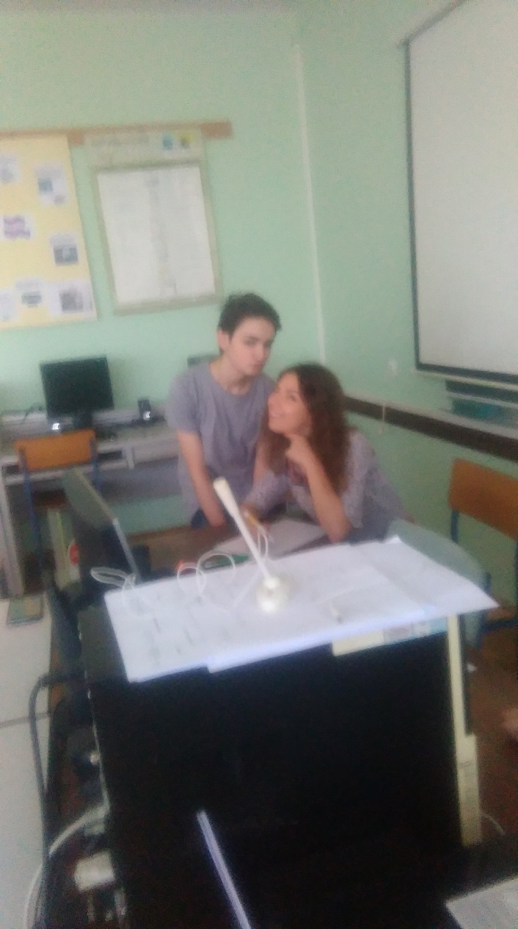
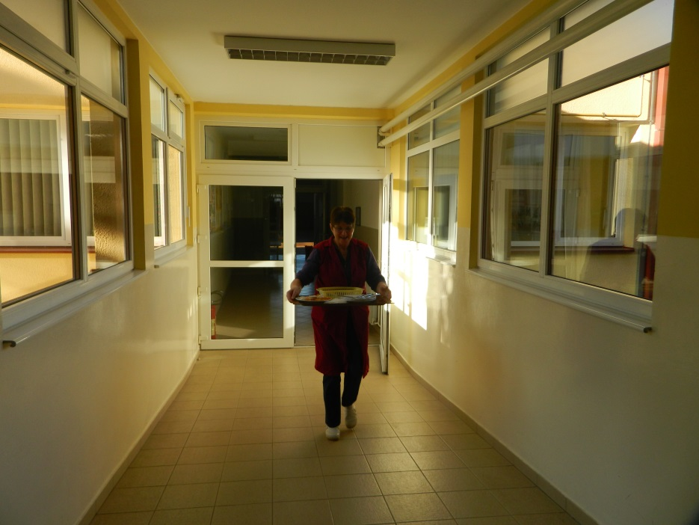
INFO GRUPA(novinari)
Naša radionica obilazila je sve ostale radionice te smo razgovarali s nastavnicima i učenicima.
Dobili smo vrlo zanimljive odgovore.
Voditelji ove grupe bili su Marija Dujić i Alen Štefan.

Slide 13
Dobili smo vrlo zanimljive odgovore.
Svima se svidio projektni dan. Učenici smataraju da je prerađivanje otpada korisno.
Većina njih kod kuće će primjenjivati naučene tehnike pri izradi božićnih ukrasa.

